Slide 1


VKU - Faculty of CS
Project.
2026
BÁO CÁO ĐỒ ÁN KHO DỮ LIỆU
KHO DỮ LIỆU PHÂN TÍCH DOANH THU CỬA HÀNG GAME & VẬT PHẨM ẢO
Presented By:
Group 07

Slide 2
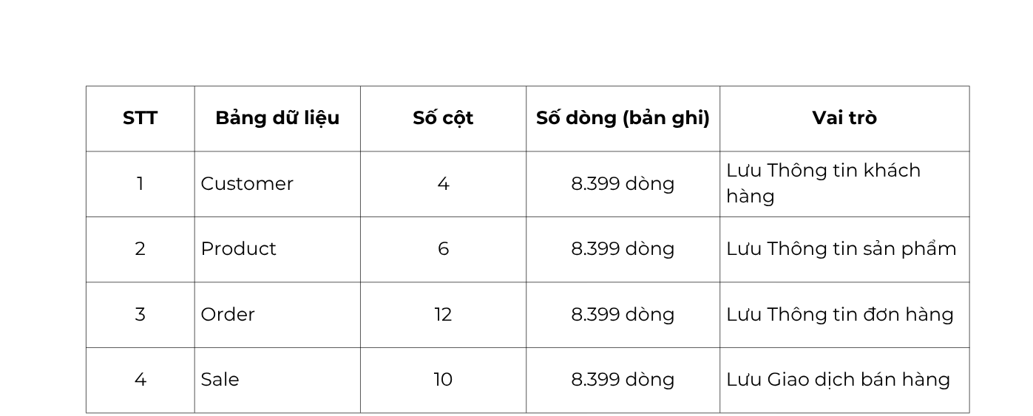
01
GIỚI THIỆU BỘ DỮ LIỆU & ĐẶC TẢ
  Tên hệ thống: GameStoreOLTP & GameStoreDW
  Nguồn dữ liệu: CSDL 3NF bán Game/DLC & Vật phẩm ảo + 3 nguồn ngoại vi (Time.csv, Territories.xml, Cities.txt).
  Quy mô: 10.000+ giao dịch
VKU - Faculty of CS

Slide 3

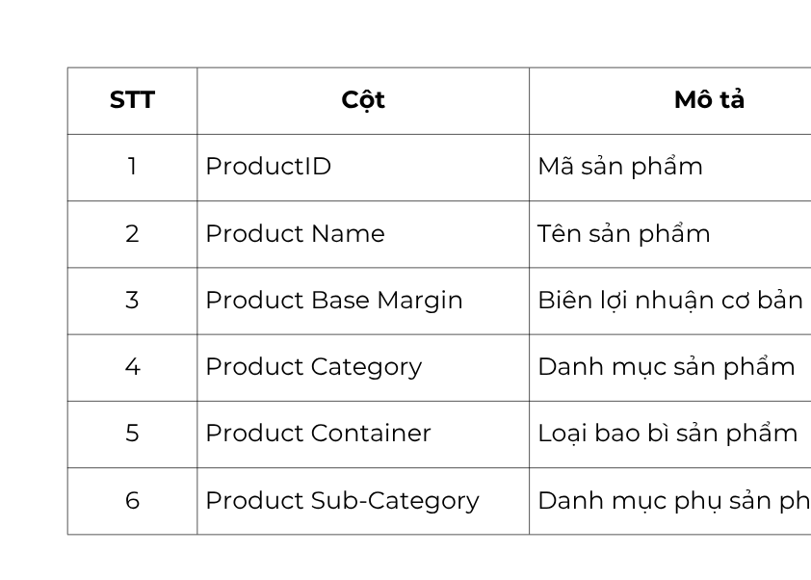
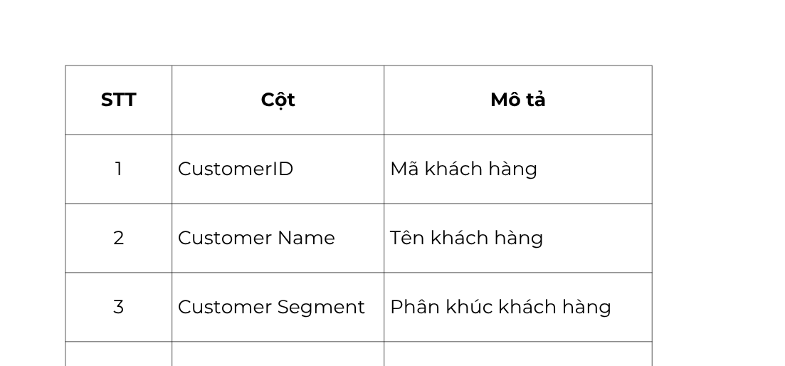
3. GIẢI THÍCH DỮ LIỆU NGUỒN
BẢNG PLAYERS & PUBLISHERS
BẢNG GAMES & IN-GAME ITEMS
01

Slide 4
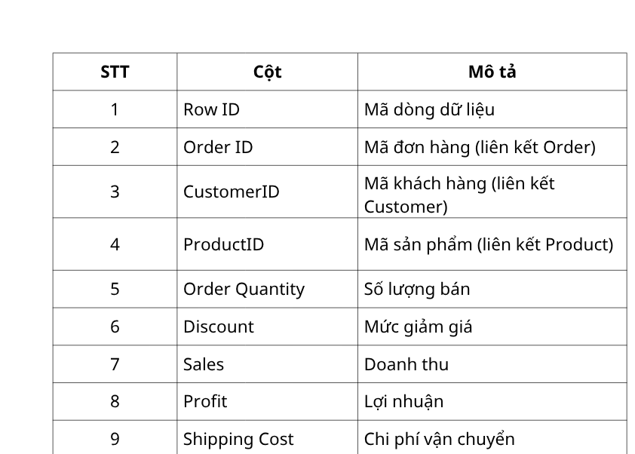
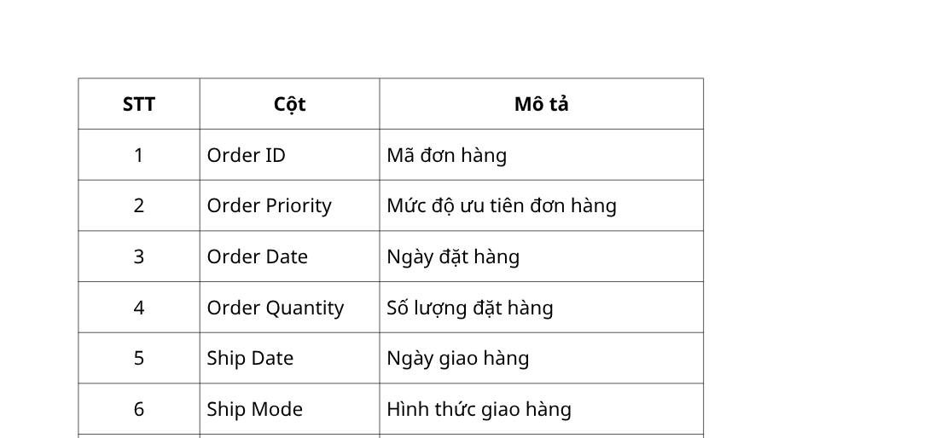
3. GIẢI THÍCH DỮ LIỆU NGUỒN
BẢNG ORDERS & ITEM ORDERS
TERRITORIES.XML & CITIES.TXT
01

Slide 5
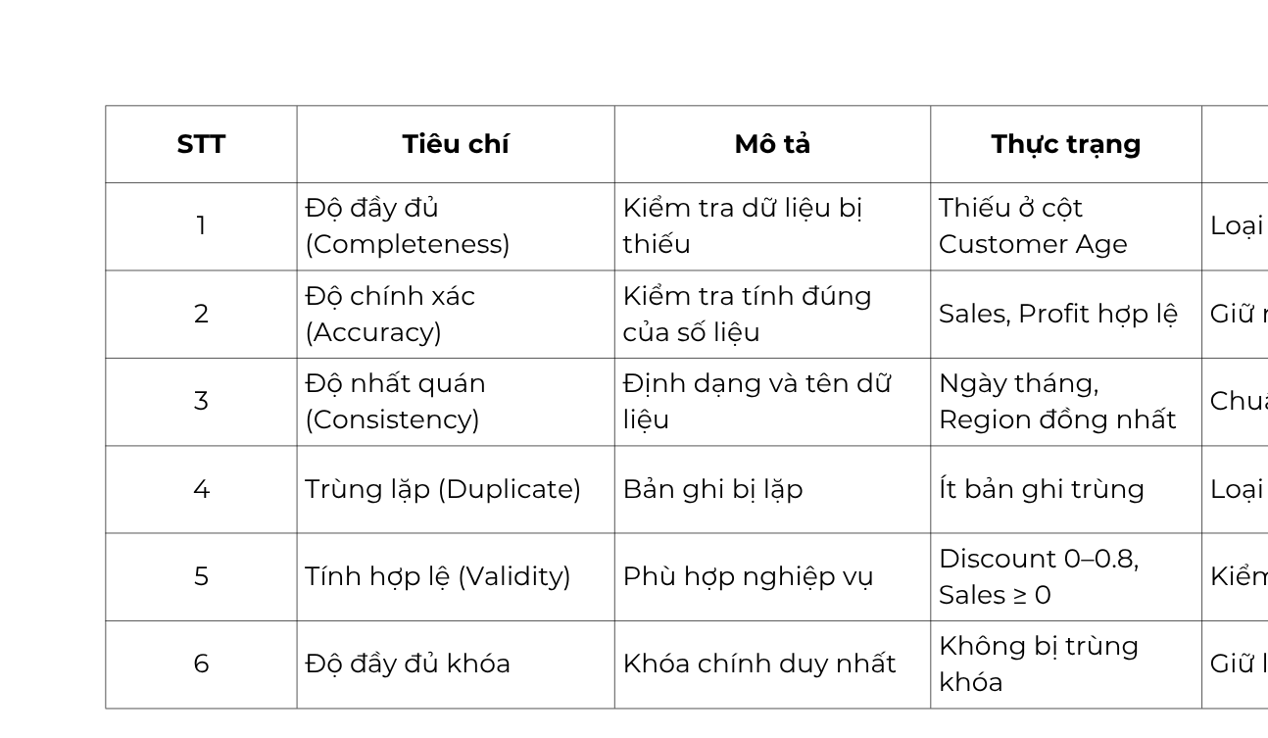
4. ĐÁNH GIÁ DỮ LIỆU & MÔ HÌNH MULTIDIM
01

Slide 6
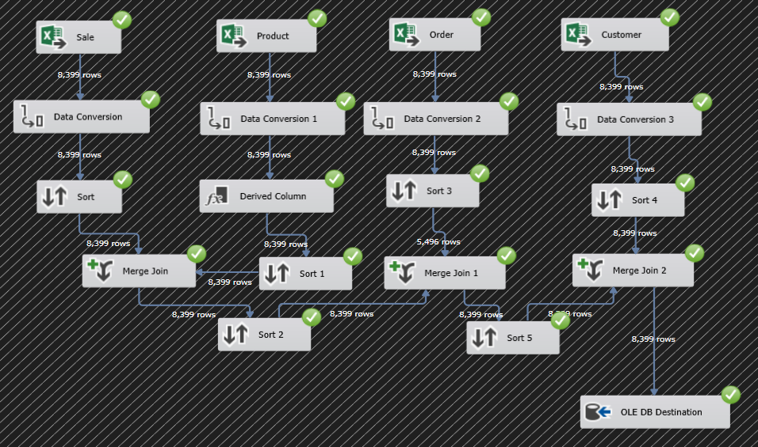
02
ETL
Quy trình ETL thiết kế theo chuẩn BPMN 2.0 và triển khai trên SSIS/Kettle: tích hợp dữ liệu từ GameStoreOLTP, Territories.xml, Cities.txt và Time.csv vào kho dữ liệu GameStoreDW.

Slide 7
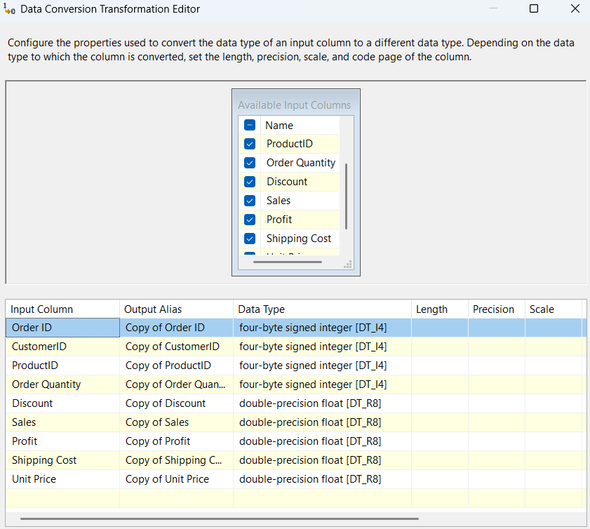
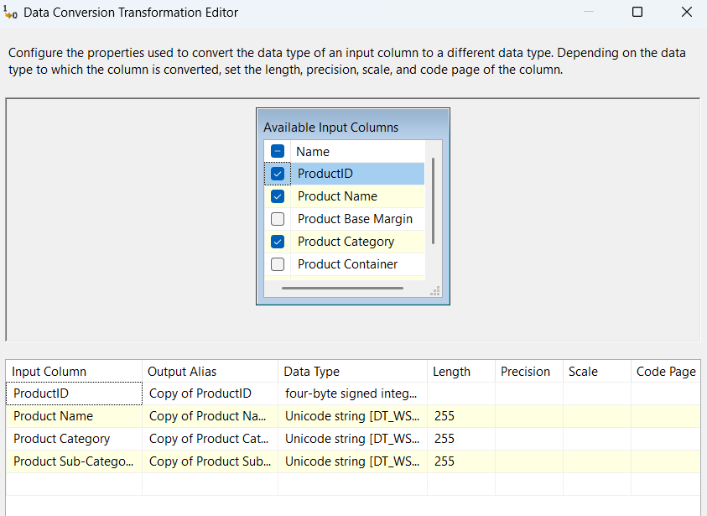
XML Source & Data Conversion
Nạp phân cấp Continent → Country → State

Slide 8
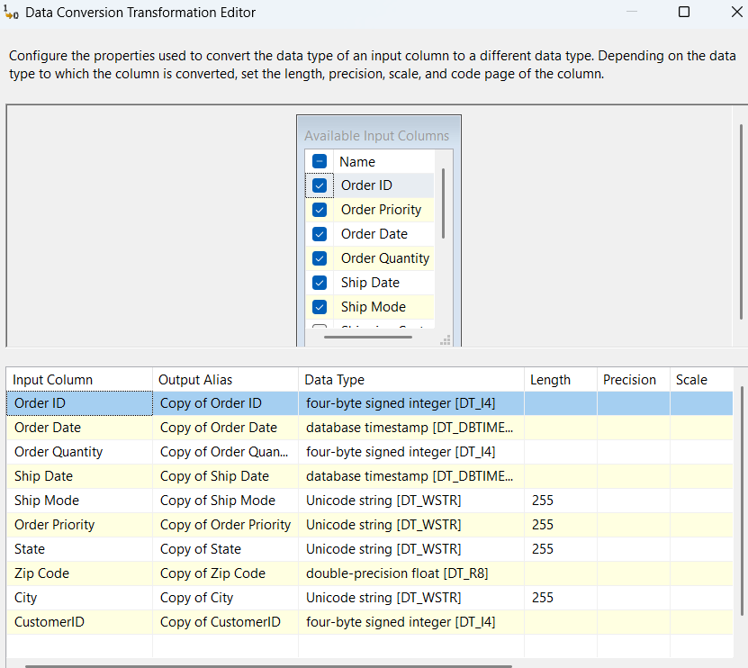
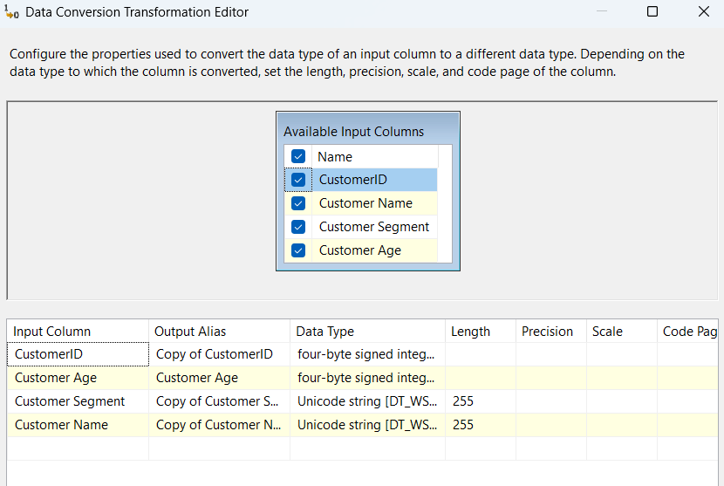

Data Conversion (Territories.xml)
Data Conversion (Time.csv & Cities.txt)
Data Conversion chuẩn hóa chuỗi Unicode từ file XML (DT_WSTR 255) và Flat File về đúng kiểu dữ liệu và độ dài của bảng đích trong SQL Server.

Slide 9
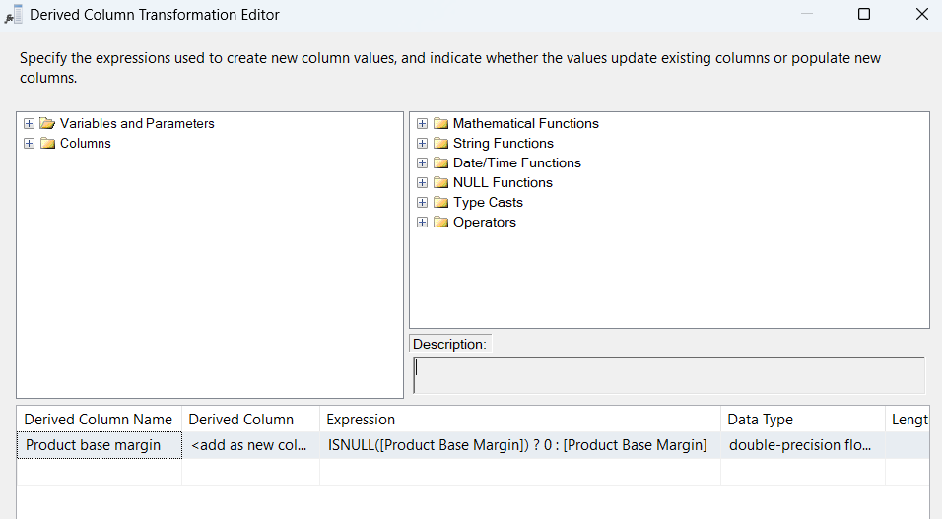
Derived Column & Conditional Split
Derived Column & Conditional Split giúp TRIM khoảng trắng thừa ở bảng cầu nối BridgeGameGenre, tính GrossSalesAmount = UnitPrice * (1 - Discount) * Quantity và tách luồng dữ liệu khuyết Bang (State IS NULL).
Các bản ghi lỗi khóa ngoại hoặc không khớp địa lý được đẩy ra BadCities.txt, BadPlayers.txt và BadSales.txt.

Slide 10
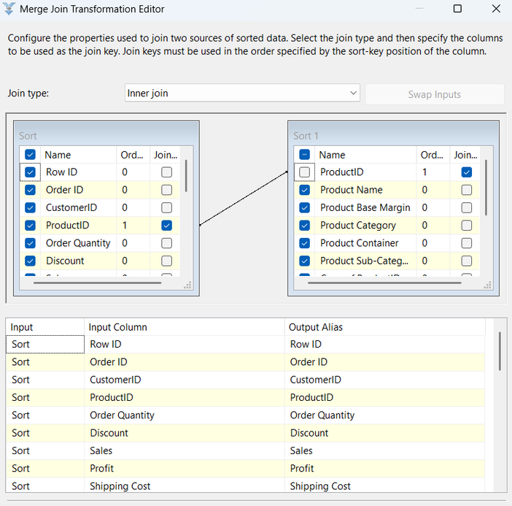
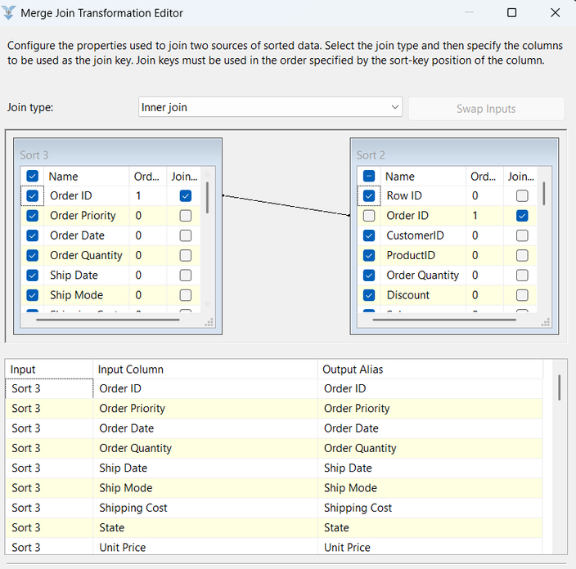
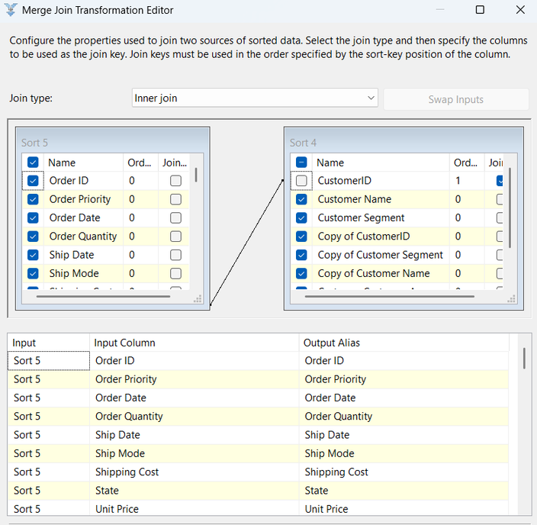
Chuỗi 5 Cascading Lookups + Union All
Merge Join & Cascading Lookups
Merge Join (Country & Continent)

Slide 11
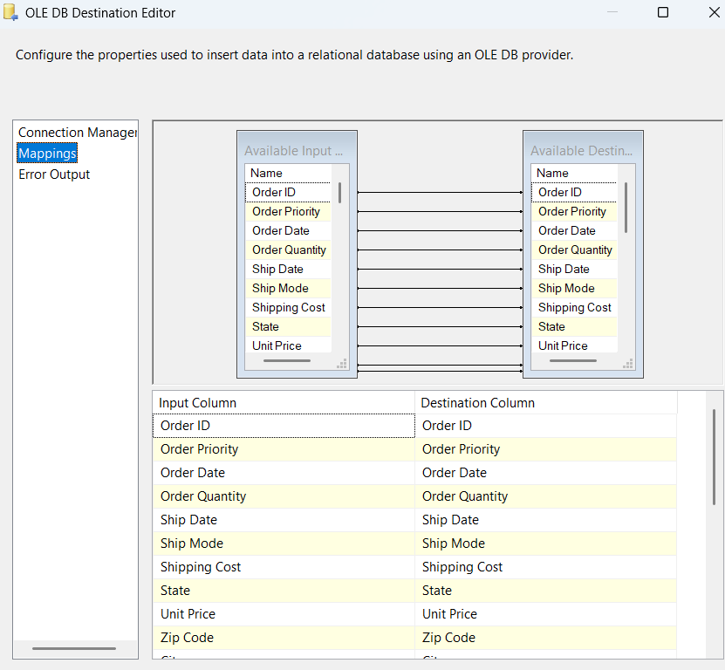
OLE DB Destination
OLE DB Destination ánh xạ dữ liệu đã làm sạch vào các bảng Dimension (giữ lại Alternate Key và sinh Surrogate Key tự tăng) cùng 2 bảng Fact trong GameStoreDW.

Slide 12
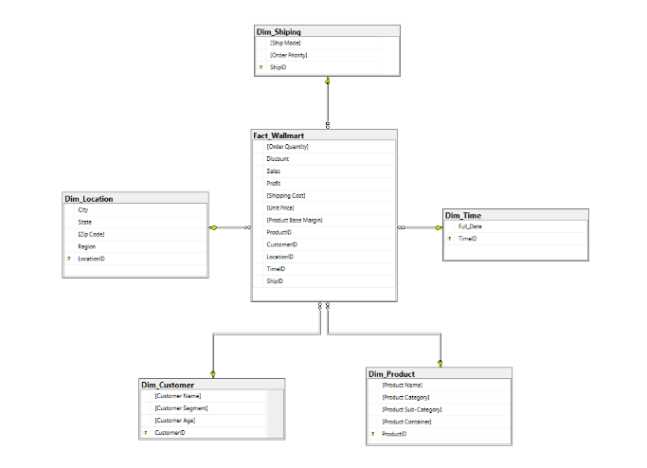
03
ETL TO
CONSTELLATION
TỪ OLTP 3NF ĐẾN CONSTELLATION SCHEMA
Từ CSDL tác nghiệp chuẩn 3NF và các file XML/TXT/CSV rời rạc, đồ án chuyển đổi sang mô hình Constellation Schema (2 bảng Fact dùng chung các Conformed Dimensions) hỗ trợ đầy đủ 6 loại Hierarchy và SCD Type 2/6.
VKU - Faculty of CS
Project.

Slide 13
GAME & ITEM
TIME (ROLES)
XÂY DỰNG CÁC BẢNG CHIỀU
PLAYER (SCD2)
PUBLISHER
DIMENSION TABLES
GEOGRAPHY

Slide 14
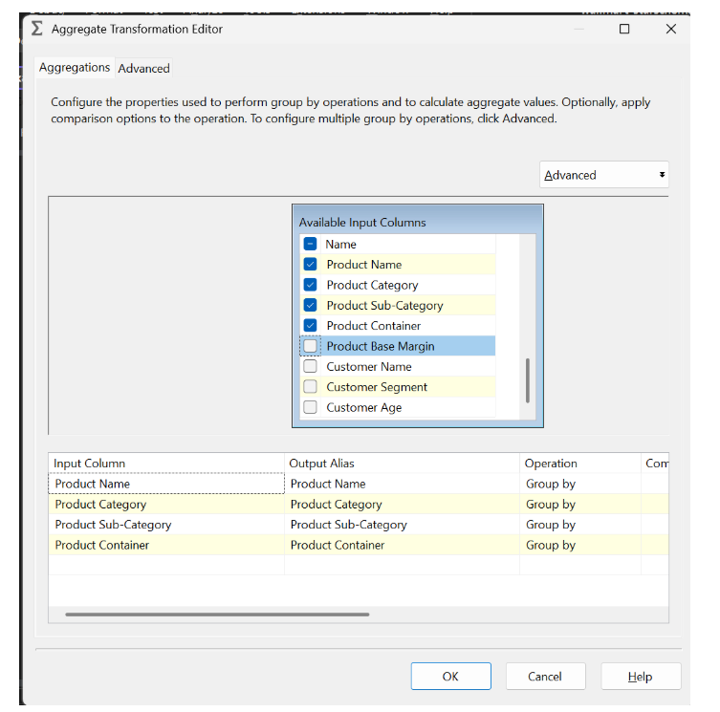
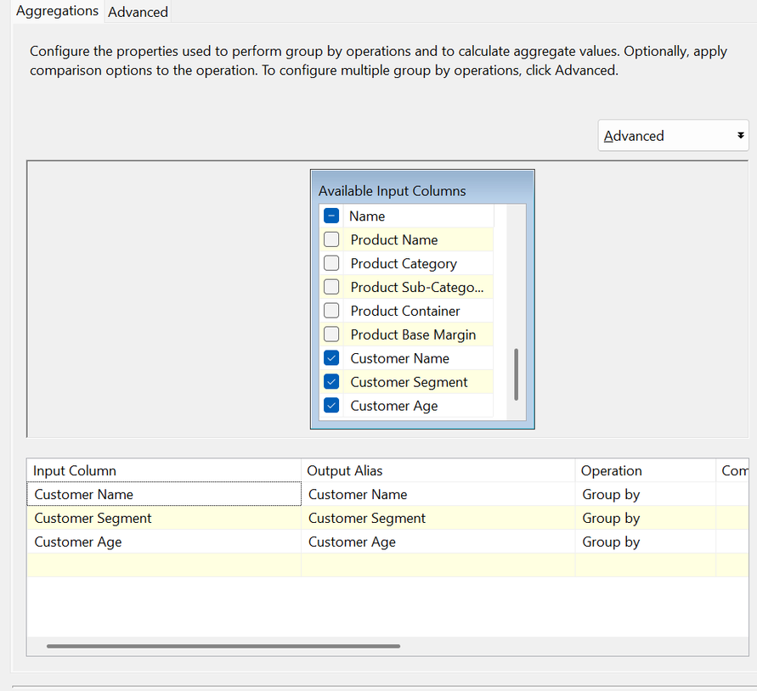
DIM_GAME & ITEM
DIM_PLAYER
SỬ DỤNG SCD TYPE 2 & TYPE 6 (StartDate, EndDate, IsCurrent) để theo dõi lịch sử nâng hạng VIPLevel của người chơi

Slide 15
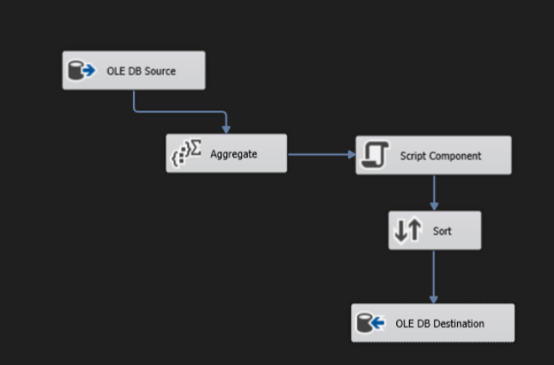
ALTERNATE KEY
SURROGATE KEY
SỬ DỤNG KHÓA THAY THẾ TỰ TĂNG (Surrogate Key: INT IDENTITY) CHO MỌI BẢNG CHIỀU ĐỒNG THỜI GIỮ LẠI KHÓA NGHIỆP VỤ (Alternate Key: PlayerAltKey, GameAltKey).
=>> Đảm bảo tính độc lập với hệ thống nguồn, hỗ trợ SCD Type 2 và tối ưu tốc độ JOIN trên bảng Fact.

Slide 16
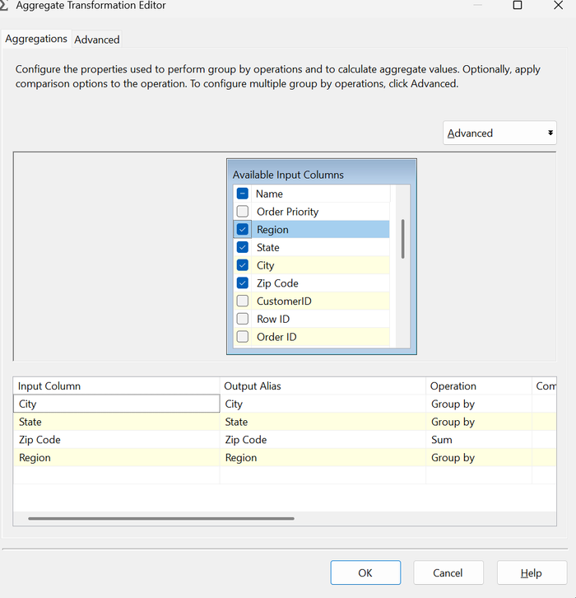
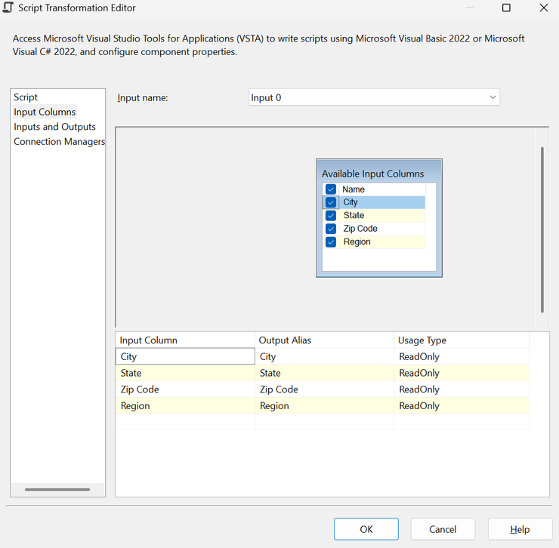
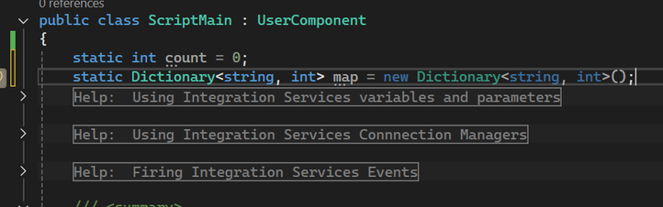
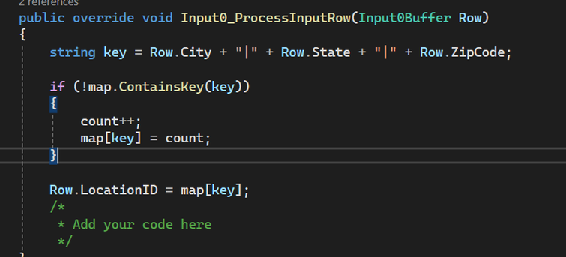
NHIỀU QUỐC GIA KHÔNG CÓ CẤP BANG (NHƯ VIỆT NAM, SINGAPORE, NHẬT BẢN, BA LAN) TẠO THÀNH CÂY PHÂN CẤP KHUYẾT (RAGGED / GENERALIZED HIERARCHY).
GEOGRAPHY (RAGGED)
Thiết kế DimCity có StateKey (0,1) và CountryKey (0,1) kèm ràng buộc CHECK CONSTRAINT loại trừ (XOR) và cấu hình HideMemberIf trên SSAS.
GIẢI PHÁP:

Slide 17
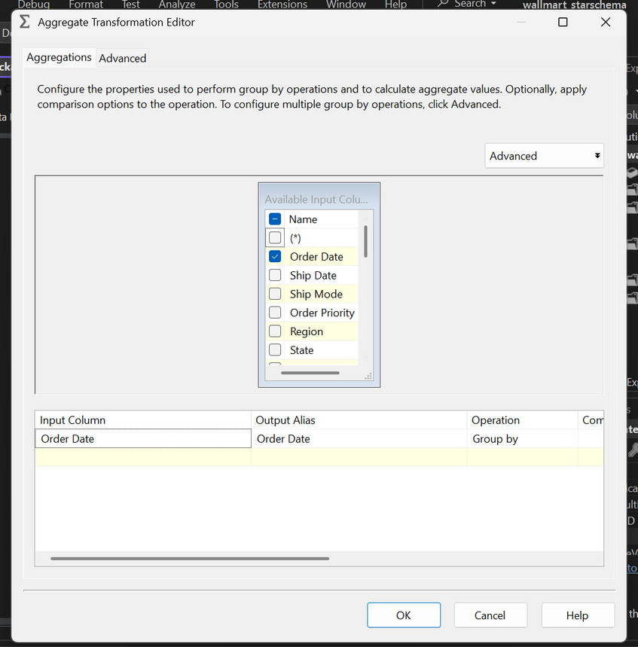
BẢNG FACT CÓ 3 VAI TRÒ THỜI GIAN: PurchaseDate, ReleaseDate/SettlementDate và RefundDate
TIME (ROLE-PLAYING)
XÂY DỰNG BẢNG DimTime DUY NHẤT ĐÓNG VAI TRÒ ROLE-PLAYING DIMENSION KÈM 2 NHÁNH ALTERNATIVE HIERARCHY
GIẢI PHÁP:
CALENDAR
Nhánh 1 (Calendar Hierarchy): Date → Month → Calendar Quarter → Calendar Semester → Calendar Year.

Slide 18
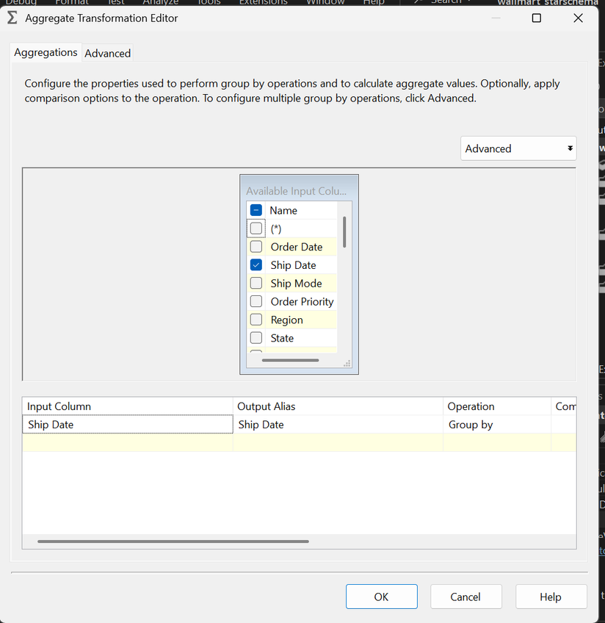
BẢNG FACT CÓ 3 VAI TRÒ THỜI GIAN: PurchaseDate, ReleaseDate/SettlementDate và RefundDate
TIME (ALTERNATIVE)
XÂY DỰNG BẢNG DimTime DUY NHẤT ĐÓNG VAI TRÒ ROLE-PLAYING DIMENSION KÈM 2 NHÁNH ALTERNATIVE HIERARCHY
GIẢI PHÁP:
FISCAL TIME
Nhánh 2 (Fiscal Hierarchy): Date → Month → Fiscal Quarter → Fiscal Semester → Fiscal Year (năm tài chính bắt đầu từ tháng 2).

Slide 19
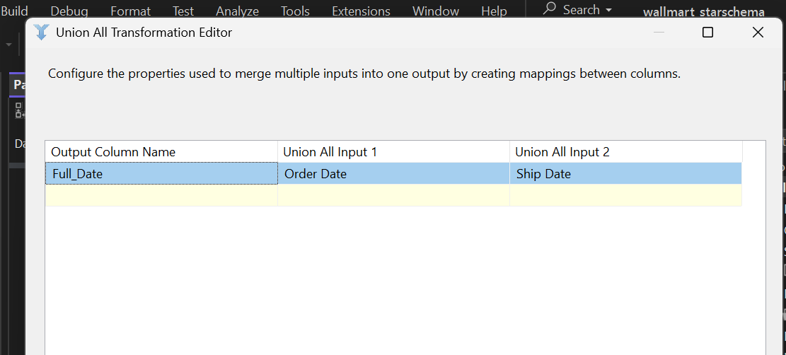
ĐẢM BẢO ĐIỀU KIỆN SUMMARIZABILITY KHI ROLL-UP TRÊN CHIỀU THỜI GIAN
TIME (COMPOSITE KEY)
THIẾT LẬP COMPOSITE KEYS (MonthNumber + Year, Quarter + Year) VÀ RIGID ATTRIBUTE RELATIONSHIPS
GIẢI PHÁP:
Kết hợp Named Calculations (FullMonth, FullQuarter, FullSemester) giúp mỗi thành viên tháng/quý thuộc duy nhất 1 năm.

Slide 20
MỘT TỰA GAME THUỘC NHIỀU THỂ LOẠI (MANY-TO-MANY) GÂY NGUY CƠ CỘNG TRÙNG DOANH THU (DOUBLE-COUNTING).
GENRE & ORDER
Tạo bảng cầu nối BridgeGameGenre có trọng số WeightFactor (tổng = 1.0) và dùng ROW_NUMBER() OVER (PARTITION BY OrderID) tạo khóa Degenerate (OrderNo, OrderLineNo).
GIẢI PHÁP:

Slide 21
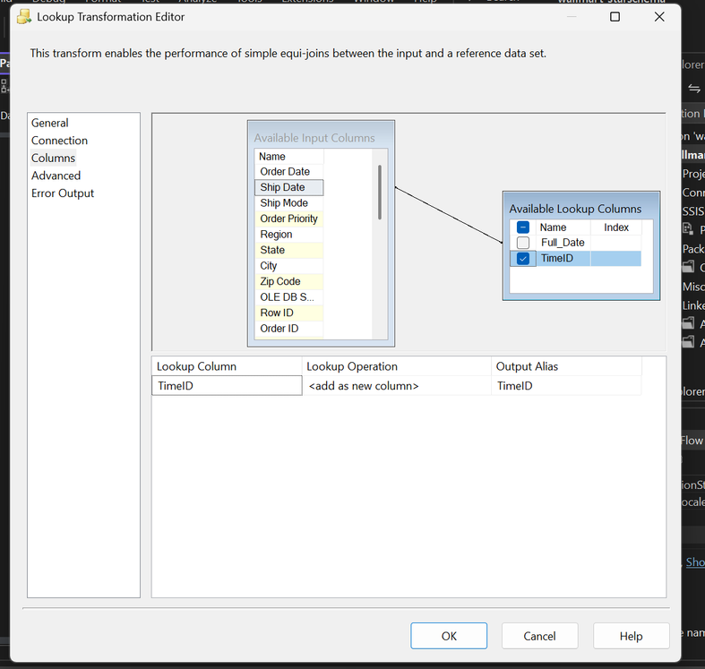
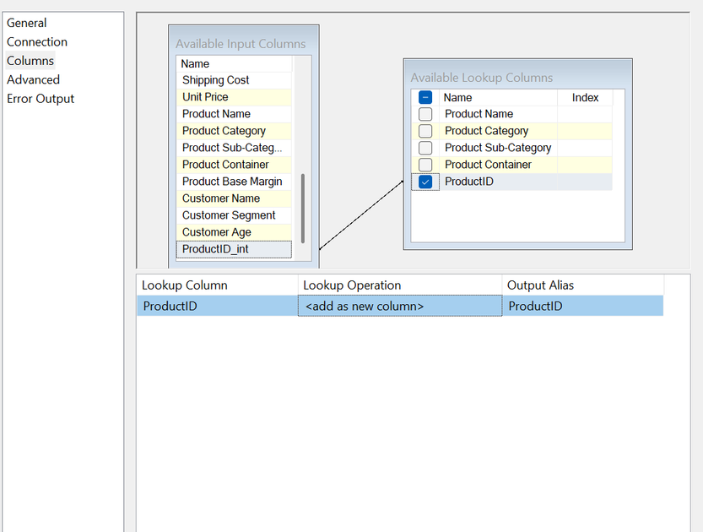
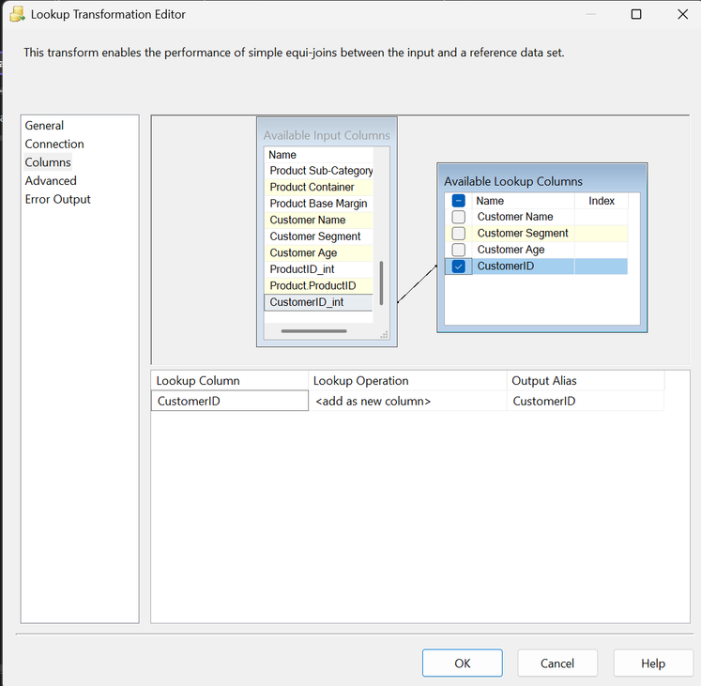
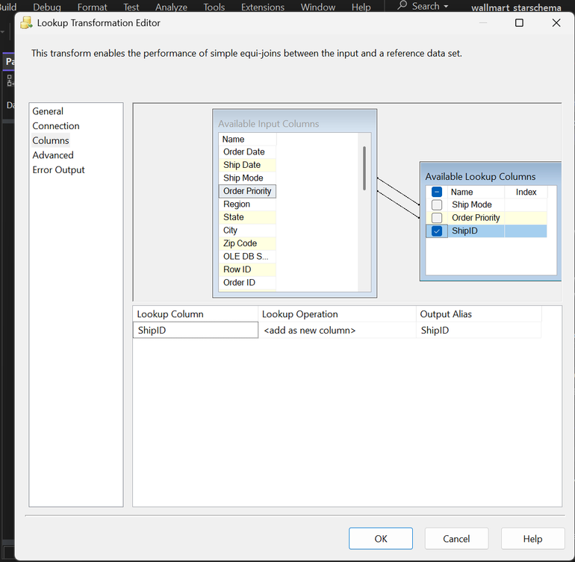
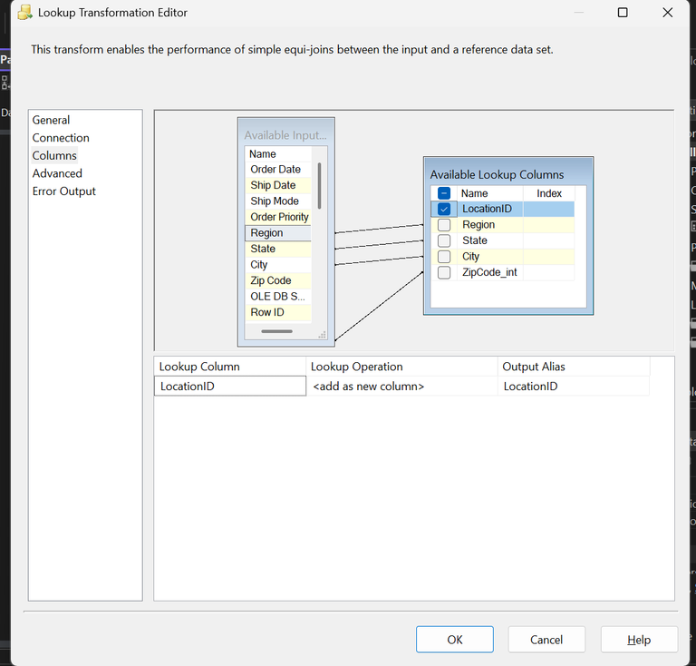
XÂY DỰNG 2 BẢNG SỰ KIỆN (CONSTELLATION)
FACT TABLES

Slide 22
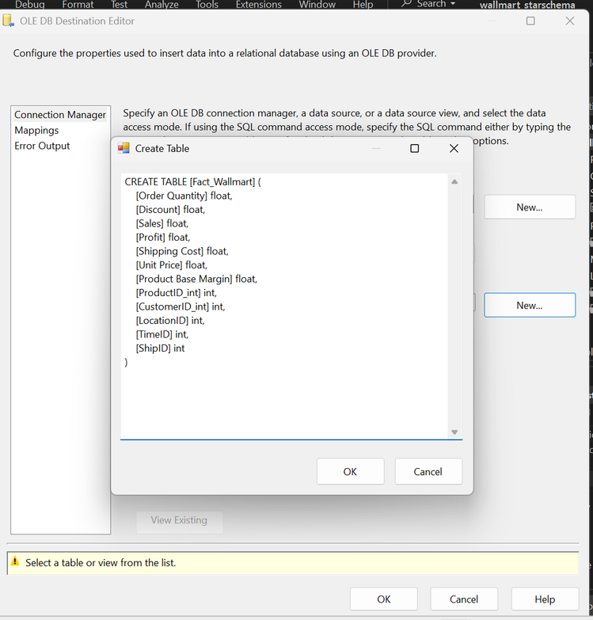
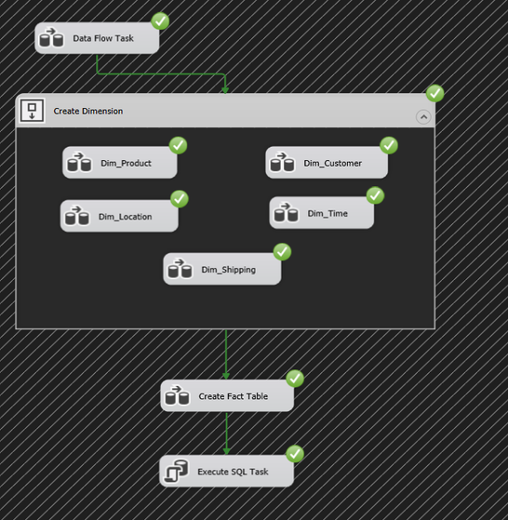
FACT_GAMESALES & FACT_ITEMTRANSACTIONS

Slide 23
04
VKU - Faculty of CS
Project.
2026
  Tạo Data Source View (DSV) & Named Calculations
  Cấu hình Hierarchies, Composite Keys & Dimension Usage
  Thiết kế Partitions (MOLAP/HOLAP/ROLAP) & Aggregations
  Thực hiện các phép toán OLAP trên SSAS & Mondrian
OLAP GAMESTORE CUBE

Slide 24
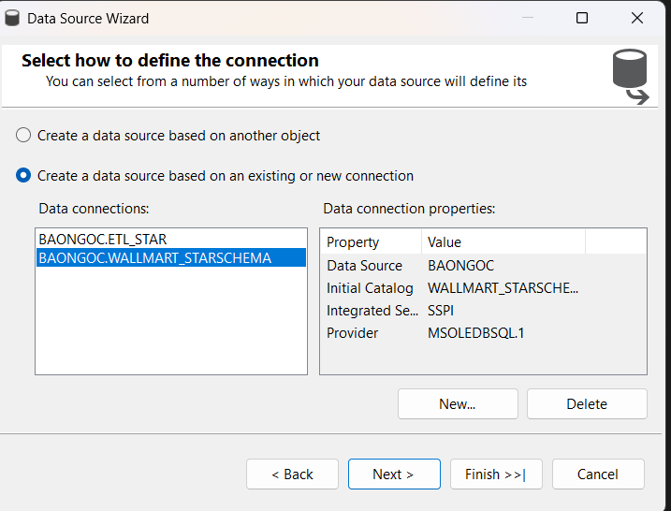
VKU - Faculty of CS
Project.
2026
TẠO DATA SOURCE & DATA SOURCE VIEW (DSV)
Kết nối đến GameStoreDW và tạo các Named Calculations: FullName, FullMonth, FullQuarter, OrderLineDesc
04

Slide 25
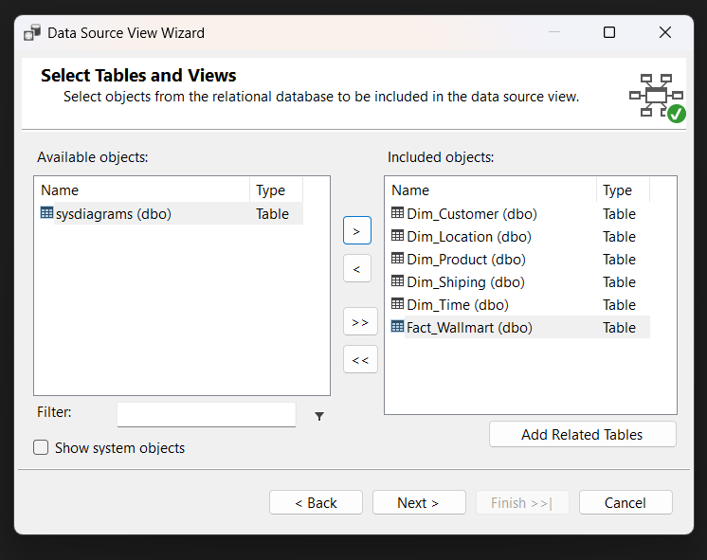
VKU - Faculty of CS
Project.
2026
CÁC BẢNG TRONG DATA SOURCE VIEW
  FactGameSales & FactItemTransactions
  DimGame, DimItem, DimSubCategory, DimCategory
  DimPlayer (SCD2/6) & DimPlayerProfile (SCD4)
  DimTime (Calendar & Fiscal)
  DimCity, DimState, DimCountry, DimContinent
  DimPublisher (Parent-Child) & BridgeGameGenre
04

Slide 26
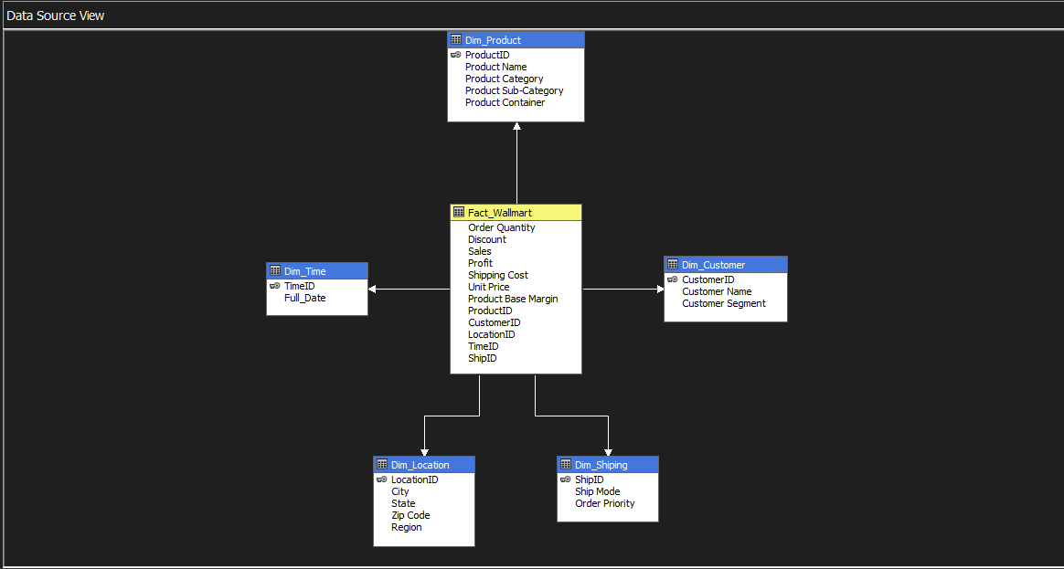
04
01
DimGame & DimItem: Phân cấp Balanced (SubCategory → Category → Department) và Parallel (Engine → EngineVendor).
Project.
02
DimPlayer: Lưu thông tin người chơi, theo dõi lịch sử thay đổi hạng VIP theo chuẩn SCD Type 2, Type 4/5 và Type 6.
03
DimTime: Chiều thời gian đa vai trò (PurchaseDate, ReleaseDate, RefundDate) với 2 phân cấp Calendar và Fiscal.
VKU - Faculty of CS
04
DimGeography (City → State → Country → Continent): Phân cấp khuyết Ragged Hierarchy ẩn cấp rỗng qua HideMemberIf.
05
DimPublisher & BridgeGameGenre: Phân cấp đệ quy Parent-Child (Studio mẹ - con) và bảng cầu nối Many-to-Many Thể loại game.

Slide 27
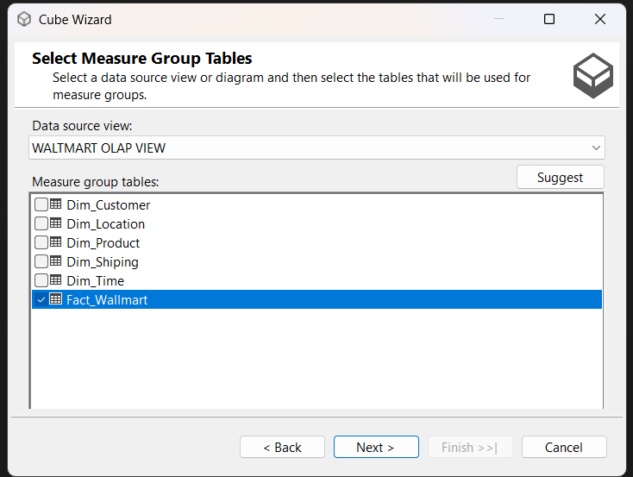
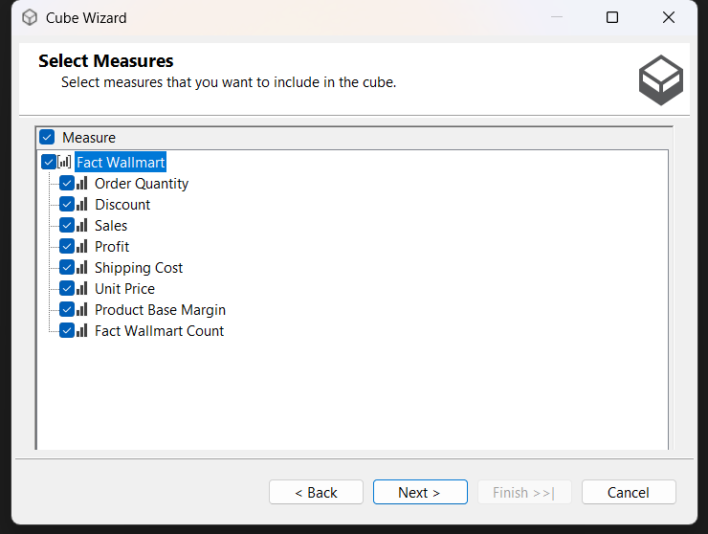
04
Tab Dimension Usage cấu hình đầy đủ 5 loại liên kết: Regular, Role-Playing, Referenced (Geography qua Player), Fact/Degenerate (Order) và Many-to-Many (Genre).
TẠO CUBE & DIMENSION USAGE
Thiết lập 3 Measure Groups: GameSales, ItemTransactions và BridgeGameGenre

Slide 28
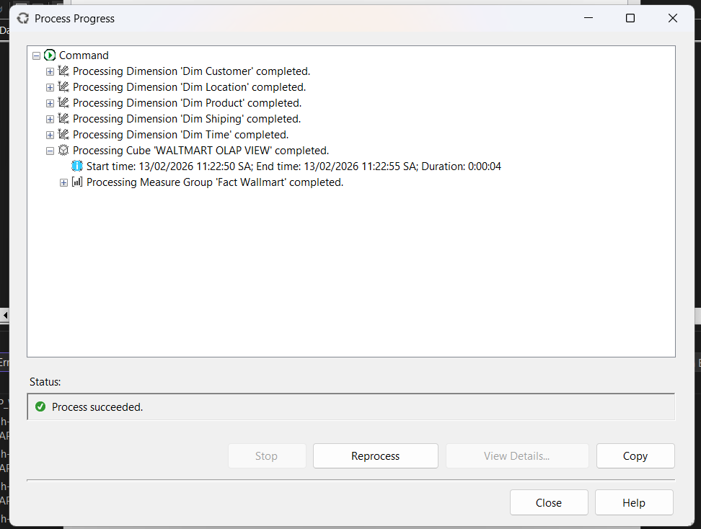
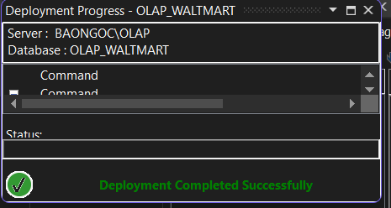
VKU - Faculty of CS
Project.
2026
PARTITIONS (MOLAP/HOLAP/ROLAP) & INDEXING
04

Slide 29
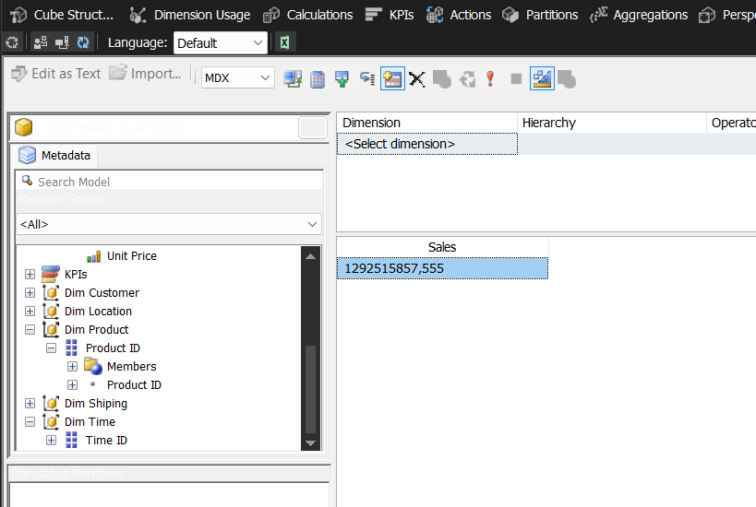
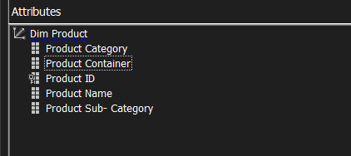
04
TRUY VẤN & TỐI ƯU HÓA VẬT LÝ
Tối ưu SQL Server với Indexed Views (WITH SCHEMABINDING, NOEXPAND), Partitioning PartByYear và Columnstore Index.
Tối ưu SSAS với Natural Hierarchies, AggregationUsage (Full, None, Unrestricted, Default) và Mondrian Aggregate Tables.

Slide 30
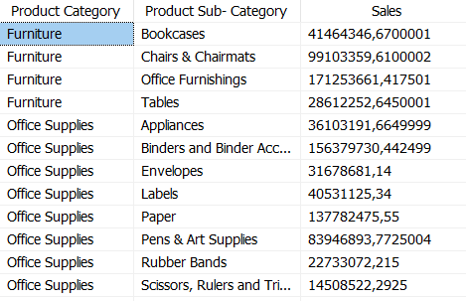
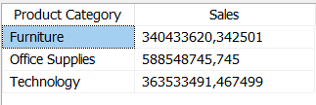
04
CÁC THAO TÁC OLAP
Roll-up
03
Tổng hợp doanh thu ròng (NetSalesAmount) từ cấp Thành phố (City) lên Quốc gia (Country) và Châu lục (Continent), hoặc từ SubCategory lên Category.

Slide 31
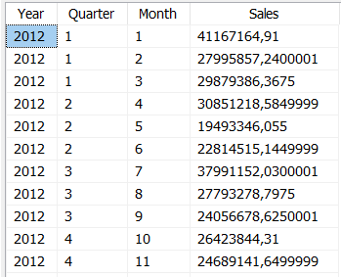
04
CÁC THAO TÁC OLAP
Drill-down
Đi sâu phân tích doanh thu từ cấp Năm (Year) → Học kỳ (Semester) → Quý (Quarter) → Tháng (Month) để phát hiện tháng đạt đỉnh doanh thu (Peak Month).

Slide 32
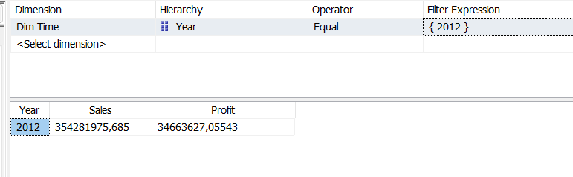
04
CÁC THAO TÁC OLAP
Slice
Thao tác Slice cố định một giá trị trên một chiều, ví dụ WHERE ([Player].[Geography].[Country].&[Germany]) hoặc [Purchase Date].[Calendar].[Year].&[2025] để tập trung phân tích lát cắt thị trường cụ thể.

Slide 33
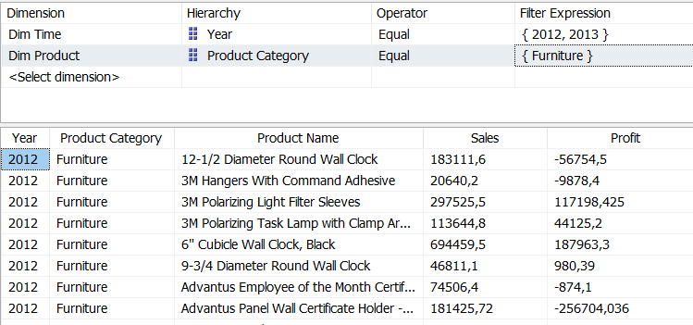
04
CÁC THAO TÁC OLAP
Dice & Drill-Across
Lọc khối dữ liệu con theo nhiều điều kiện (Quốc gia thuộc Bắc Mỹ/Châu Á và Danh mục = AAA Action RPG & Story Expansions) và Drill-Across kết hợp doanh thu bán Game với doanh thu Vật phẩm ảo.

Slide 34
05
MDX & SQL
NHÓM TRUY VẤN
  Phân tích chuỗi thời gian (YTD, YoY, LAG)
  Phân tích tỷ trọng địa lý (CURRENTMEMBER.PARENT)
  Phân tích Top 3 Countries vs Other Countries
  Truy vấn SQL ROLLUP, CUBE, GROUPING SETS, Window
Ý NGHĨA
  Đối sánh 14 câu truy vấn MDX và 14 câu SQL/OLAP
  Khai thác Time Series (YTD, PARALLELPERIOD, Moving Avg)
  Xử lý Parent-Child (.DATAMEMBER) & Many-to-Many

Slide 35
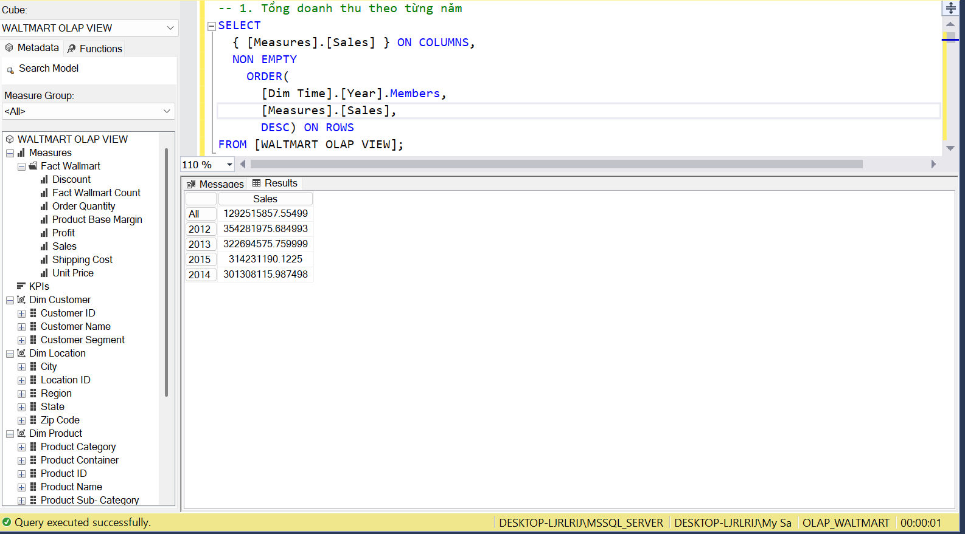
TỶ TRỌNG DOANH THU QUỐC GIA SO VỚI CHÂU LỤC
Sử dụng CURRENTMEMBER / CURRENTMEMBER.PARENT và DESCENDANTS(..., SELF_AND_BEFORE)
Đối sánh với GROUP BY ROLLUP(ContinentName, CountryName, CityName) trong SQL/OLAP
Xử lý trơn tru các quốc gia khuyết cấp Bang qua COALESCE(st.CountryKey, ci.CountryKey)

Slide 36
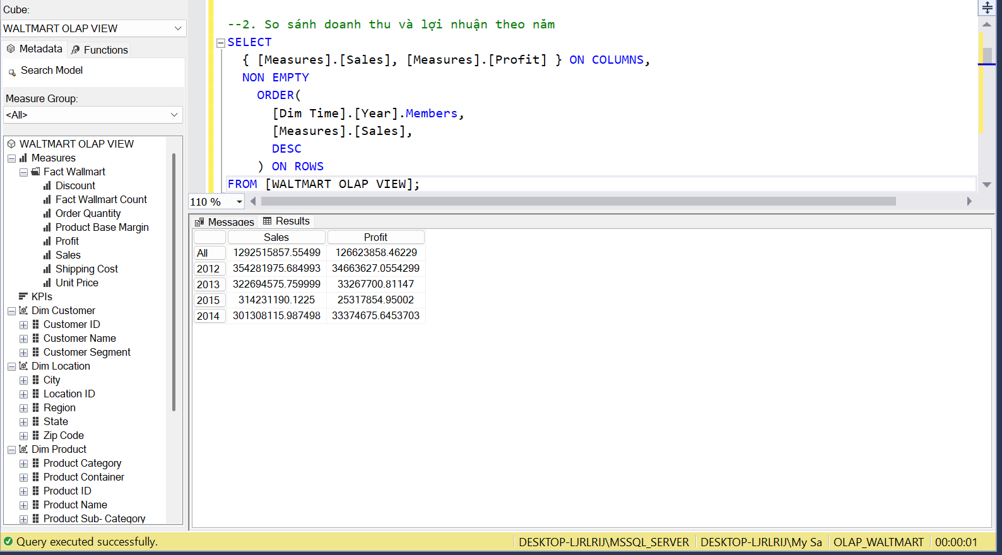
PHÂN TÍCH CHUỖI THỜI GIAN: YO-Y, YTD & MOVING AVERAGE
MDX: Dùng PARALLELPERIOD, PREVMEMBER, PERIODSTODATE (YTD) và AVG(LAG(2):CURRENTMEMBER)
SQL/OLAP: Dùng Window Framing ROWS 2 PRECEDING và ROWS UNBOUNDED PRECEDING

Slide 37

SO SÁNH TOP 3 QUỐC GIA VỚI NHÓM CÒN LẠI (OTHER COUNTRIES)
Sử dụng WITH SET [SetTop3Countries] AS TOPCOUNT(..., 3, [Gross Item Amount])
Gộp nhóm bằng AGGREGATE([SetTop3Countries]) và phép trừ tập hợp [All] - [Top 3 Countries]
Đánh giá mức độ tập trung doanh thu vật phẩm ảo (Skins, Passes, Keys) tại Mỹ, Hàn Quốc, Singapore

Slide 38

TRUY VẤN ĐỆ QUY PARENT-CHILD VỚI .DATAMEMBER & CLOSURE TABLE
MDX: Dùng [Publisher].[Studio Hierarchy].CURRENTMEMBER.DATAMEMBER tách doanh thu riêng của công ty mẹ
SQL: Kết bảng bao đóng DimPublisherClosure kiểm tra Distance = 0 so với tổng toàn cây con

Slide 39

PHÂN TÍCH ĐA THỂ LOẠI (MANY-TO-MANY) & ACTIVE BUYERS
Đếm số lượng người mua duy nhất (Active Buyers) bằng DISTINCTCOUNT và COUNT(..., EXCLUDEEMPTY)
Nhân doanh thu với trọng số WeightFactor trên bảng BridgeGameGenre để chống cộng trùng (Double-Counting)
So sánh doanh thu có trọng số và không trọng số giữa các thể loại Action RPG, Open World, Tactical Shooter

Slide 40


TÌM THÁNG ĐẠT ĐỈNH DOANH THU (PEAK MONTH)
LỌC NGƯỜI CHƠI CÓ BIÊN LỢI NHUẬN THẤP HƠN THÀNH PHỐ
Dùng TOPCOUNT(DESCENDANTS(Year, Month), 1, [Net Sales]).ITEM(0).NAME
Xác định chính xác tháng bùng nổ doanh số của từng danh mục tại từng quốc gia
Dùng hàm FILTER(NONEMPTY(Player.MEMBERS), [Net Margin %] < [City Margin %])
Phát hiện các tài khoản lạm dụng chiết khấu hoặc hoàn tiền cao hơn mức trung bình của thành phố
Chuỗi phân tích chuyên sâu: Slicing → Relative Navigation → Time Series → Top/Bottom Set → Parent-Child → Drill-Across

Slide 41

DASHBOARD TỔNG QUAN
  Tổng giao dịch: 10.000+ dòng | Tỷ lệ Net Margin: ~91,5%
  Mảng In-Game Items (Skins/Passes/Keys) có biên lợi nhuận vượt trội
  Doanh thu tăng trưởng mạnh vào Quý 4 và các đợt phát hành DLC lớn
  Khuyến nghị đẩy mạnh mô hình Live-Ops & Battle Pass

Slide 42


DASHBOARD THỜI GIAN & ĐỊA LÝ
  Doanh thu tăng đều qua 3 phân vùng Sales_2024, Sales_2025, Sales_2026
  Trung bình trượt 3 tháng (MovAvg) phản ánh chu kỳ mùa vụ rõ rệt
  Bắc Mỹ và Châu Á (Việt Nam, Singapore, Hàn Quốc) dẫn đầu doanh số
  Thị trường Châu Á chiếm tỷ trọng cao nhất ở mảng Vật phẩm ảo CS2 & Dota 2

Slide 43


DASHBOARD DANH MỤC & VIP
  AAA Action RPG (Diablo IV, Elden Ring, Cyberpunk) dẫn đầu doanh thu bán Game
  Cosmetic Skins (Karambit Sapphire, AK-47 Gold Arabesque) dẫn đầu giá trị đơn hàng
  Nhóm khách hàng Diamond & Platinum (Whales) đóng góp >65% doanh thu
  Theo dõi SCD Type 2/6 cho thấy hiệu quả rõ rệt khi người chơi nâng hạng từ Gold lên Diamond

Slide 44

DASHBOARD PUBLISHER & GENRE
  Action RPG và Tactical Shooter chiếm thị phần cao nhất sau khi nhân WeightFactor
  Loại bỏ hoàn toàn sai số cộng trùng (Double-Counting) trên báo cáo thể loại
  Tập đoàn Xbox Game Studios dẫn đầu tổng doanh thu toàn cây phân cấp
  Valve Corporation dẫn đầu doanh thu trực tiếp (Personal Sales) nhờ hệ sinh thái CS2 & Dota 2

Slide 45

HIỆU NĂNG VẬT LÝ & TUNING
Physical Design & Partitioning (Ch.5)
  Indexed Views (NOEXPAND) & Columnstore Index giảm >85% thời gian quét bảng Fact
  Partitioning theo năm (PartByYear) giúp Partition Pruning tức thì
  Kết hợp lưu trữ MOLAP (2024), HOLAP (2025) và ROLAP (2026)
  Tối ưu hóa AggregationUsage (Full, None, Unrestricted, Default)

Slide 46

KẾT LUẬN
  Hoàn thành 100% quy trình 6 giai đoạn thiết kế Kho dữ liệu theo chuẩn Vaisman & Zimányi (VKU)
  Xây dựng Constellation Schema hỗ trợ đủ 6 loại Hierarchy, Ragged XOR Check & SCD Type 2/4/5/6/7
  Thiết kế ETL bằng BPMN 2.0 và triển khai thực tế trên SSIS & Pentaho Kettle
  Xây dựng OLAP Cube (SSAS & Mondrian), 28 truy vấn MDX/SQL-OLAP và tối ưu hóa Partition/Columnstore

Slide 47
CẢM ƠN THẦY CÔ & CÁC BẠN
ĐÃ LẮNG NGHE PHẦN TRÌNH BÀY

